Slide 1

神秘应用

Slide 2
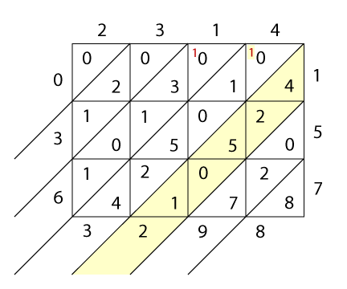
格子乘法
Notes:
具有良好的可并行性
不一定只是一个数字，可以是一个宏观的数字

Slide 3
格子乘法++
运算单元不一定是直观的数字
可以是若干位数

Slide 4
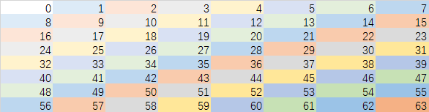
0000754653278958925487384052157831
3528904549009648531802409129549813
Num a
Num b
Notes:
对于神秘应用的策略是，我们在从核阵列的行列方向上分别均等分割两个乘数，模拟格子乘法。
图中相同颜色的核心，计算结果的位数是相同的。
不同颜色的位数部分叠加，如下图所示。
长整数均分，作为一个抽象的数字。
num a和num b等长
8*8个从核，恰好就是抽象的格子

Slide 5
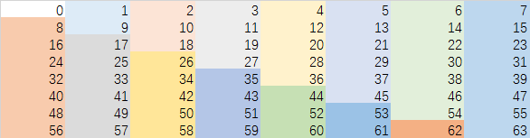
fake_core_x = core_x + core_y

Slide 6
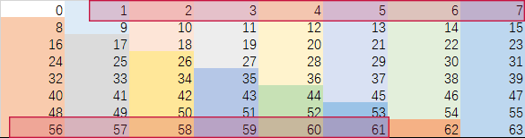
同一颜色，汇总到左上角和右下角。
不同颜色之间，有重叠的位数。
比如，0的高位应发送给1，然后1将其叠加到自己的低位。
Notes:
通过寄存器通信

Slide 7

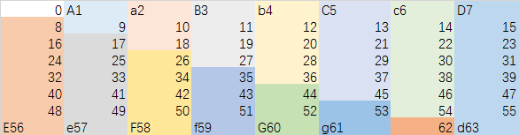
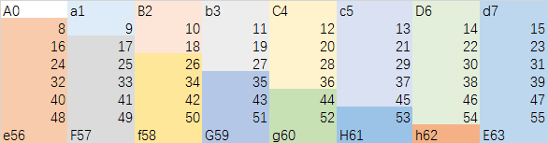
大写字母发送，小写字母接收。

Slide 8
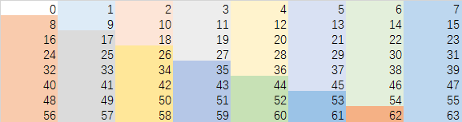
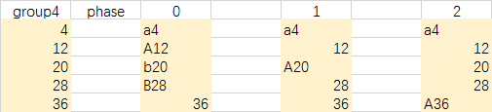
列上进行树状Reduce
Notes:
列内须同步，否则因为通信对象的改变，会出现握手和数据混用的情况。
这也涉及到神威debug的一种直觉，如果误差总是那样，就是过程逻辑的问题。
如果误差可能会改变，可能是忽略了某些同步因素。

Slide 9
取余数优化
在从核上，确保15个从核写出的数组，只有最高位可能溢出。
主核上取余数的循环可以采取early stop。

